Slide 1
«Олимпийский старт Кубани»
Единый Всекубанский классный час.
Классный руководитель 10 класса ГКОУ школы-интернат ст-цы Новолеушковской Павловского района Краснодарского края
Грузинов Сергей Тимофеевич

Slide 4
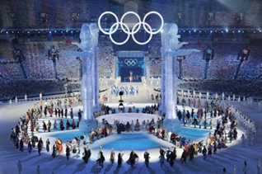

Slide 7
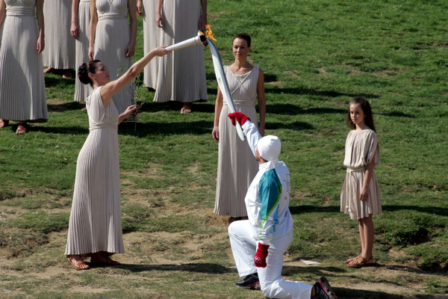

Slide 8
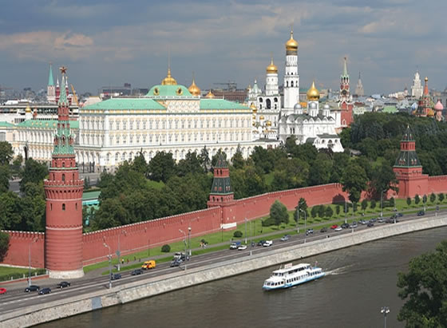

Slide 9
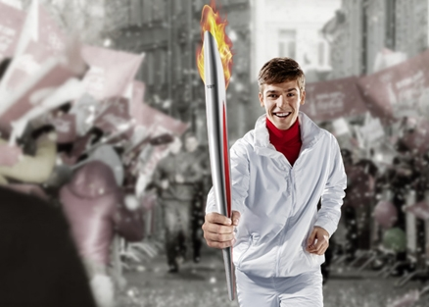

Slide 10
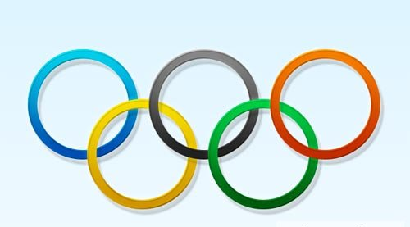

Slide 13
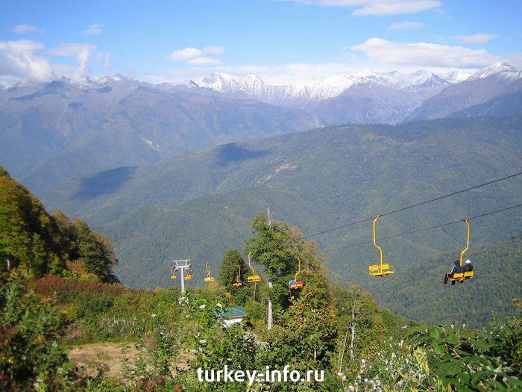

Slide 14
Олимпийский гимн- это официальная песня, которая является одним из олимпийских символов. Это визитная карточка страны, принимающей Олимпиаду. Авторами гимна Олимпиады 2014 являются Николай Арутюнов и Карен Кавалерян. Гимн «Сочи-2014″ исполняют певцы разных музыкальных жанров. Звучит гимн XXII Олимпийских зимних игр.

